Slide 1

«Зелёный свет» — студенческий акселератор проектов в области экологии, охраны труда и социального волонтерства

Slide 2

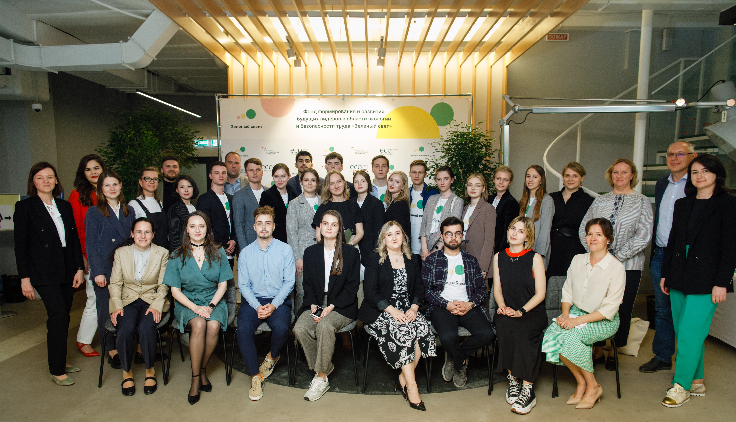
О проекте
Миссия — найти и поддержать перспективных студентов, готовых реализовывать сложные корпоративные проекты или имеют собственные инициативы в сфере экологии и охраны труда
Целевая аудитория — студенты российских вузов и ссузов любой специальности

Slide 3
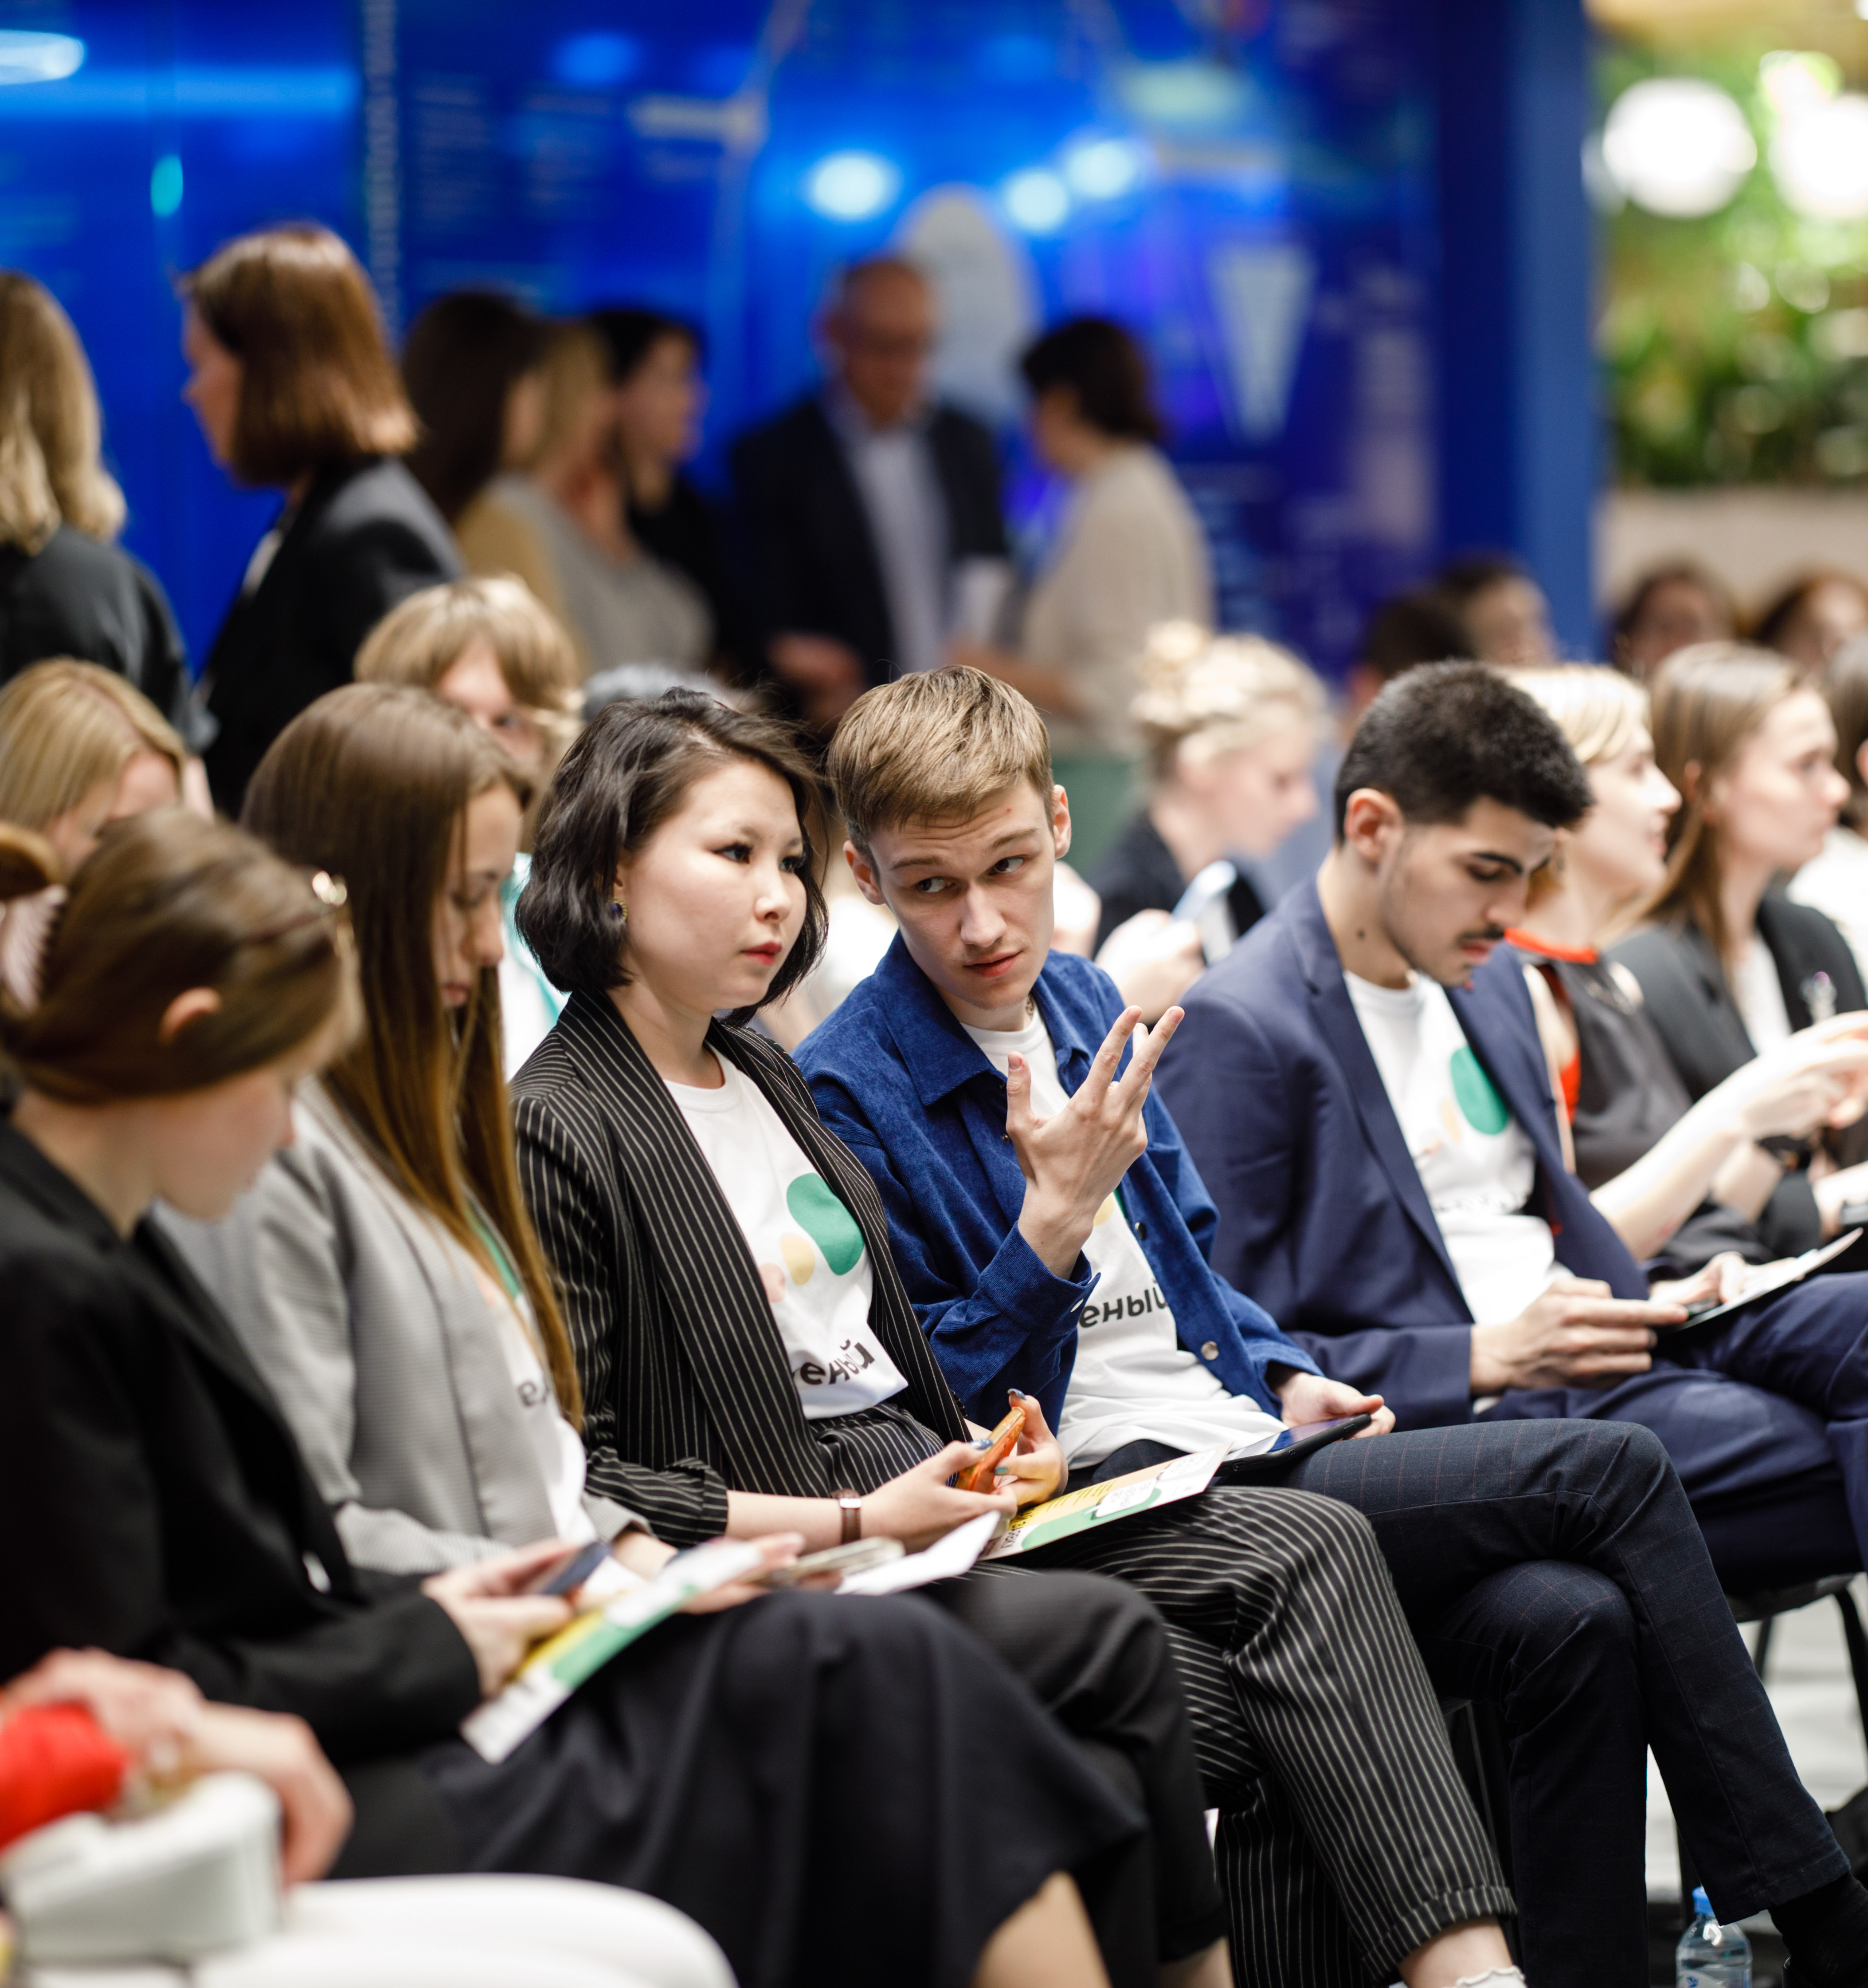




Цели и задачи
Выявление и развитие будущих лидеров
в области экологии и безопасности труда
Создание единого пространства (молодые кадры + бизнес + представители органов власти + НКО) для разработки и реализации проектов
Популяризация направления «экология» и «охрана труда»
Социальный лифт для студентов, в том числе из регионов – помощь в самоопределении в профессии, получении необходимых практических навыков, знакомство с потенциальными работодателями и рынком труда

Slide 4
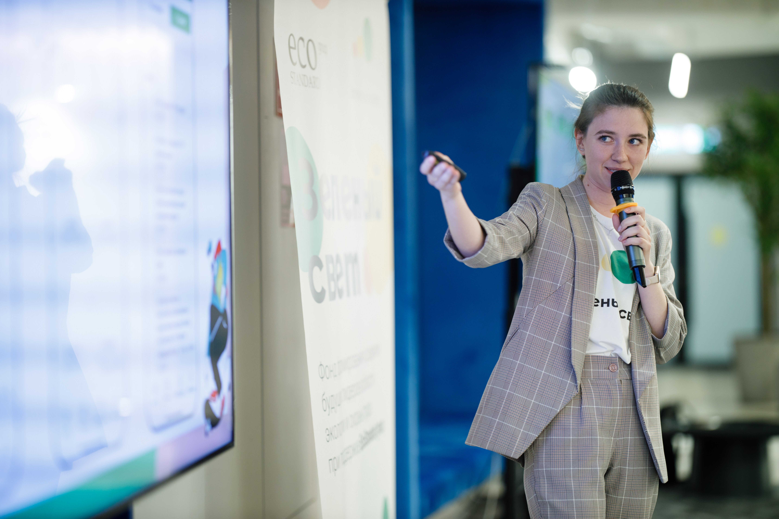
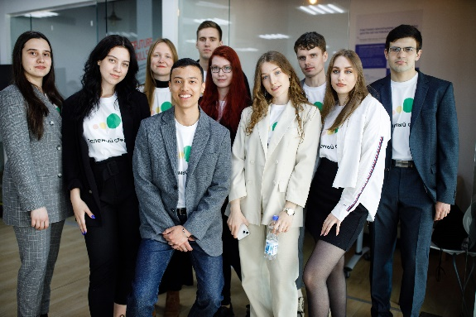
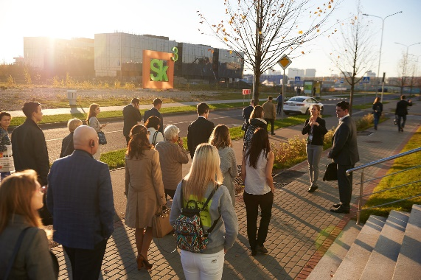
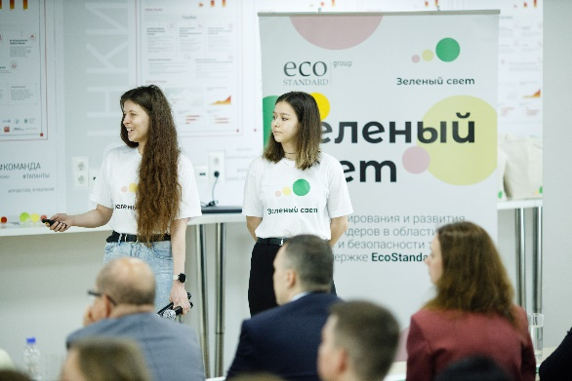
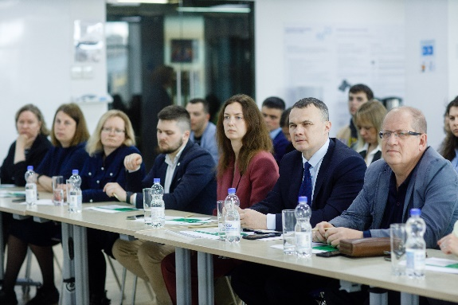
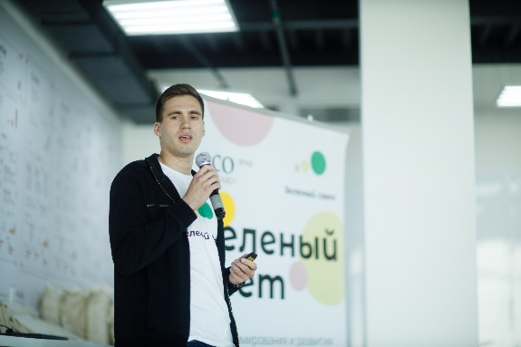
Результаты
1 200 участников
78 вузов
39 финалистов
32 региона
16 победителей

Slide 5
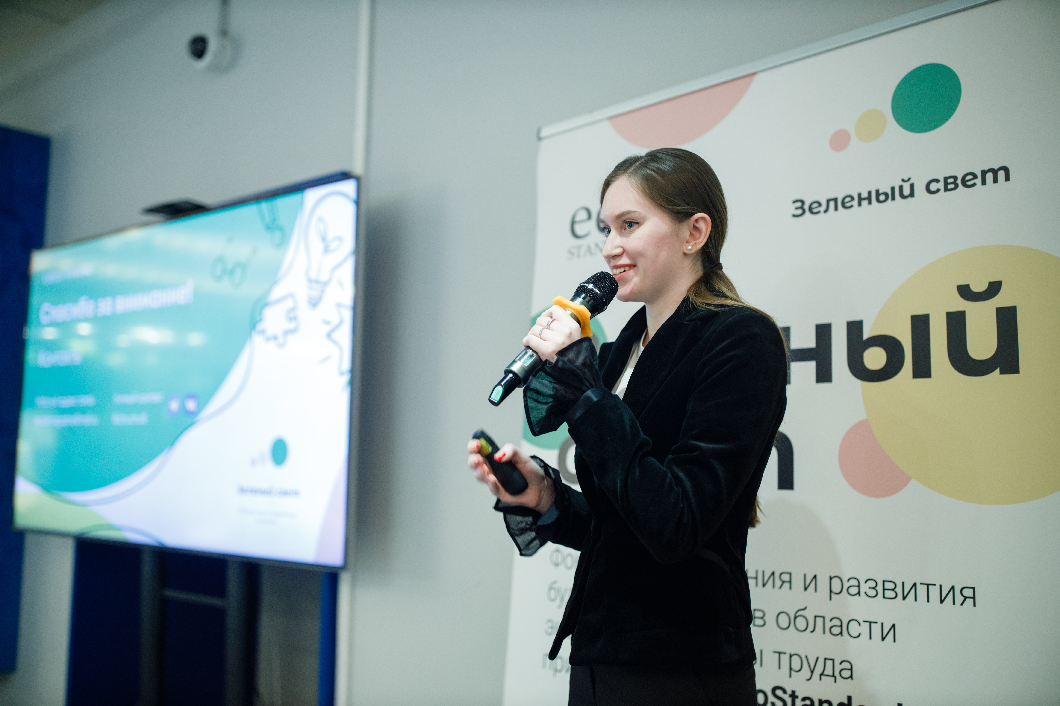
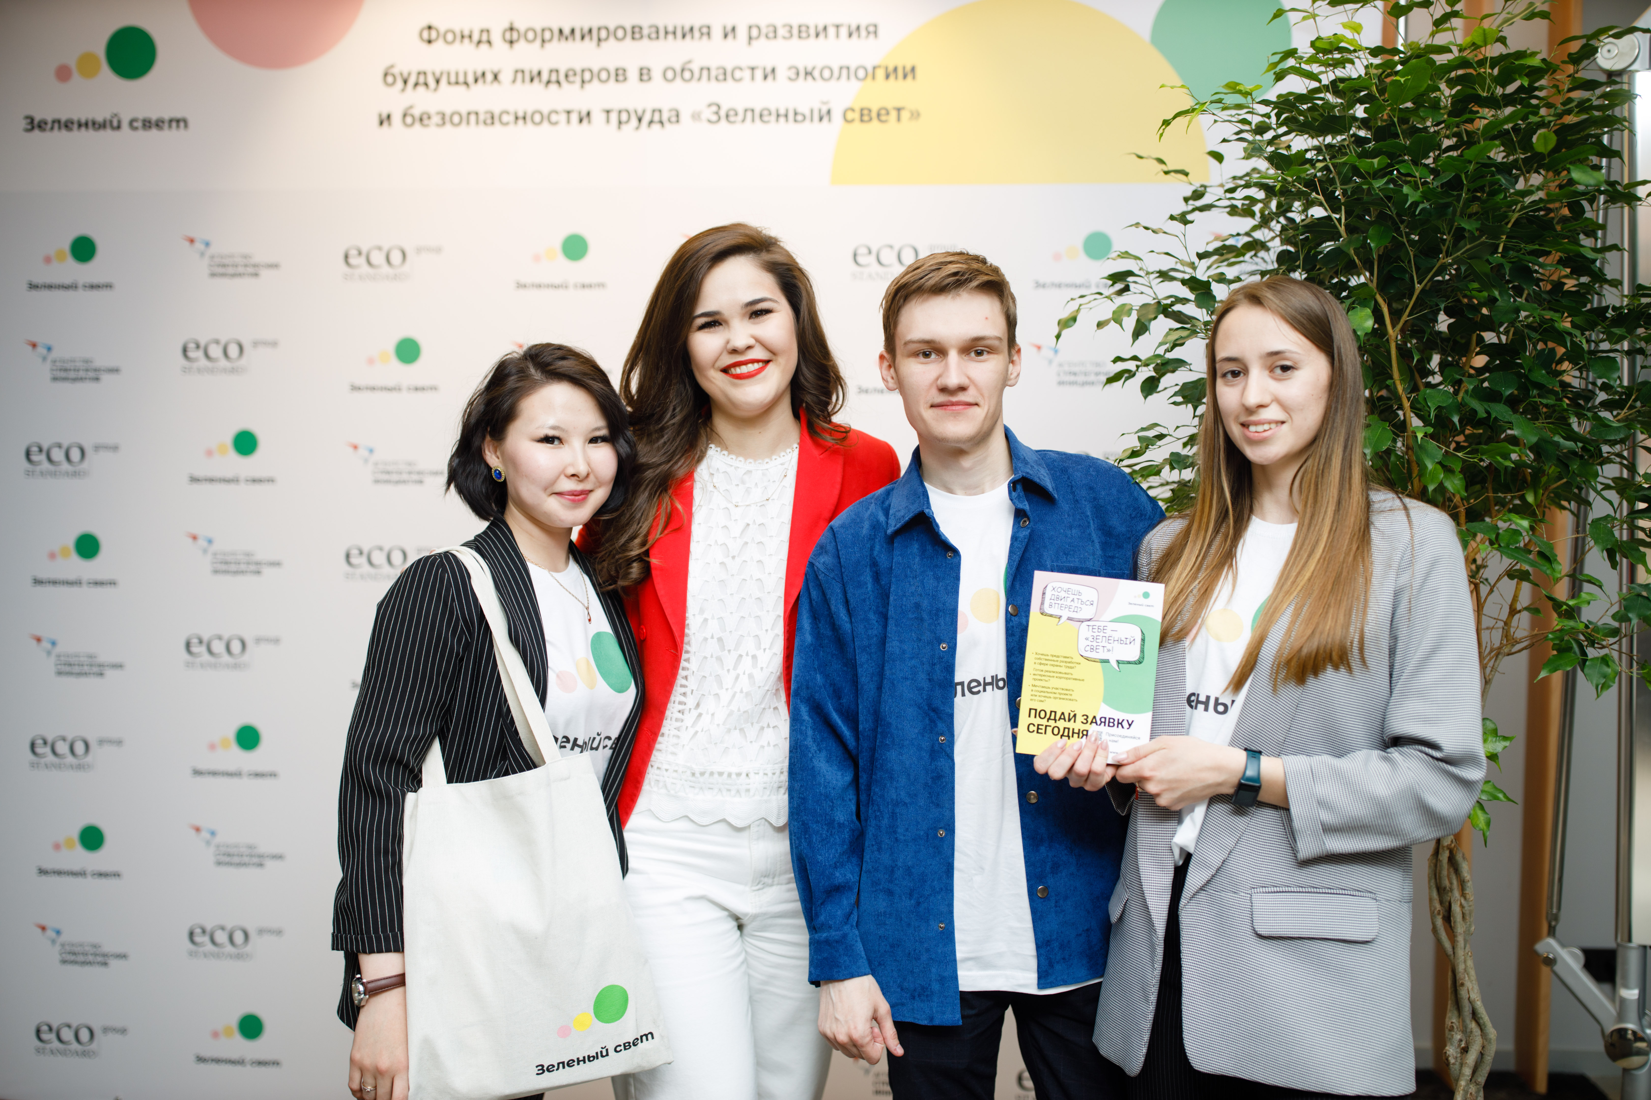
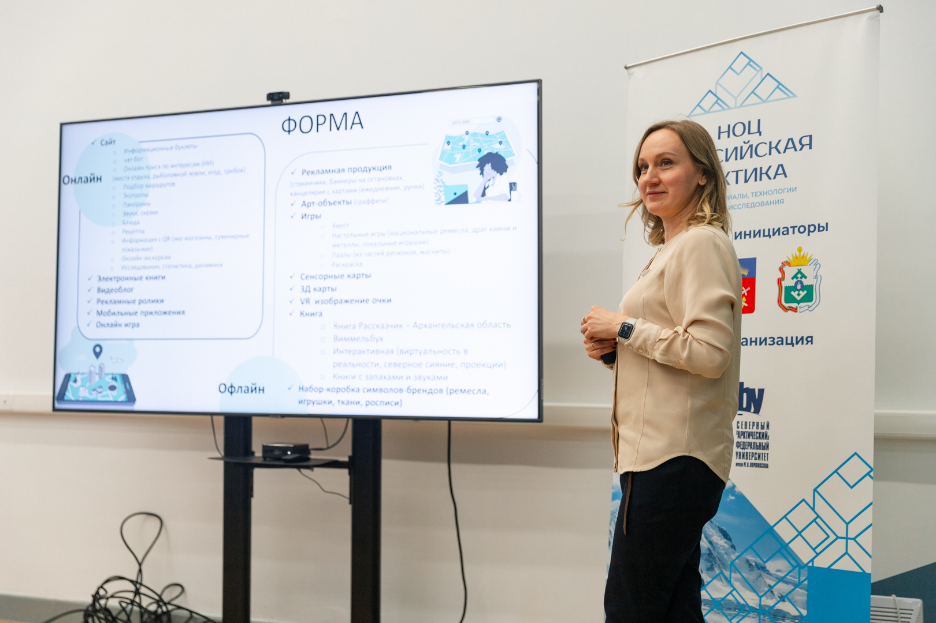
Форматы участия и треки
Работа над заданным кейсом
Свой проект или стартап
Социальный проект
Организации-партнеры задают кейсы для решения.
Участники работают над предложенной темой с менторами, консультантами и координаторами.
В зависимости от степени проработанности проекта:
Ментор помогает доработать проект
Работа с ментором над продвижением проекта
Организация мероприятий по экологии и безопасности
Кураторство над подшефными природными объектами
Образовательные проекты, экоблогерство
Дизайнерские решения в области экологии и безопасности
Notes:
Есть несколько форматов участия – три трека
Работа над заданным кейсом
Организации-партнеры задают кейсы для решения.
Участники работают над предложенной темой с менторами, консультантами и координаторами.
Свой проект или стартап
В зависимости от степени проработанности проекта:
Ментор помогает доработать проект
Работа с ментором над продвижением проекта
Социальный проект
Реализация работ по экологии или безопасности. Примерами таких работ могут быть организация экологических меропритий, кураторство над подшефными природными объектами и т.д.)

Slide 6
Этапы
сентябрь-октябрь
ноябрь-март
март
апрель
май+
1
1
1
1
1
1
1
2
3
4
5
СТАРТ
РАБОТА НАД ПРОЕКТОМ
ПОЛУФИНАЛ
ФИНАЛ
ПОСТ-ПРОЕКТНОЕ СОПРОВОЖДЕНИЕ
Встречи и мотивации в вузах по всей России
Набор участников
Персональная работа студента с командой: ментор, координаторы, консультанты
Ресурсы: ПО, лаборатория,
данные
Онлайн-презентация проекта
Выбор финалистов
«Экспертиза неудач». Рекомендации по зонам роста
Оплачиваемая поездка в город финала
Жюри из приглашенных топ-экспертов
Экскурсионно-деловая программа
Помощь в развитии проекта - АСИ, #МЫВМЕСТЕ, гранты и др.
Стажировка и практика в Ecostandard group, Минтруд, и др.
Программа Академии «Зеленого света»
Практики от топ-экспертов
Деловые игры, челленджи
Обучение созданию сайтов, моб. приложений и т. д.
«Прокачка» софт-скилл навыков
Очная подготовка к финалу: тренинги и семинары для участников
Обучения и рекомендации

Slide 7

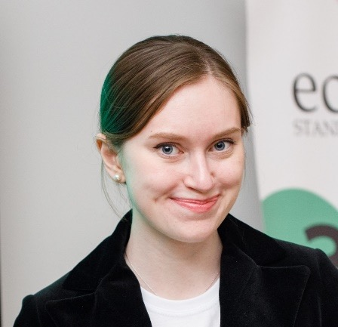
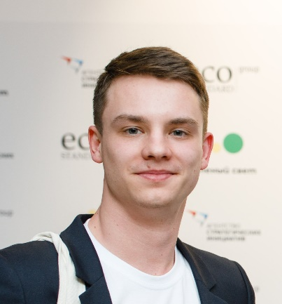
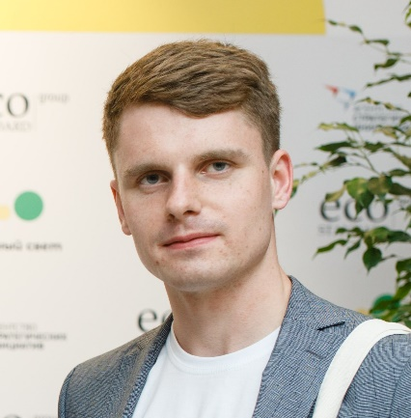
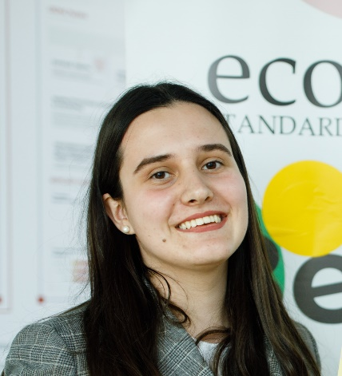
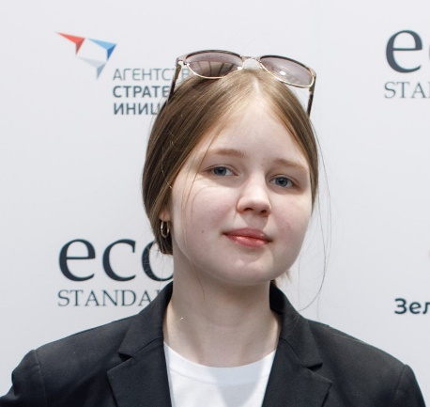
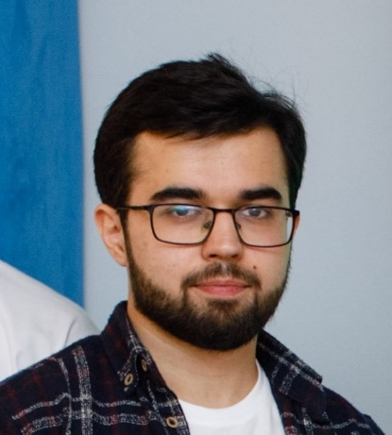
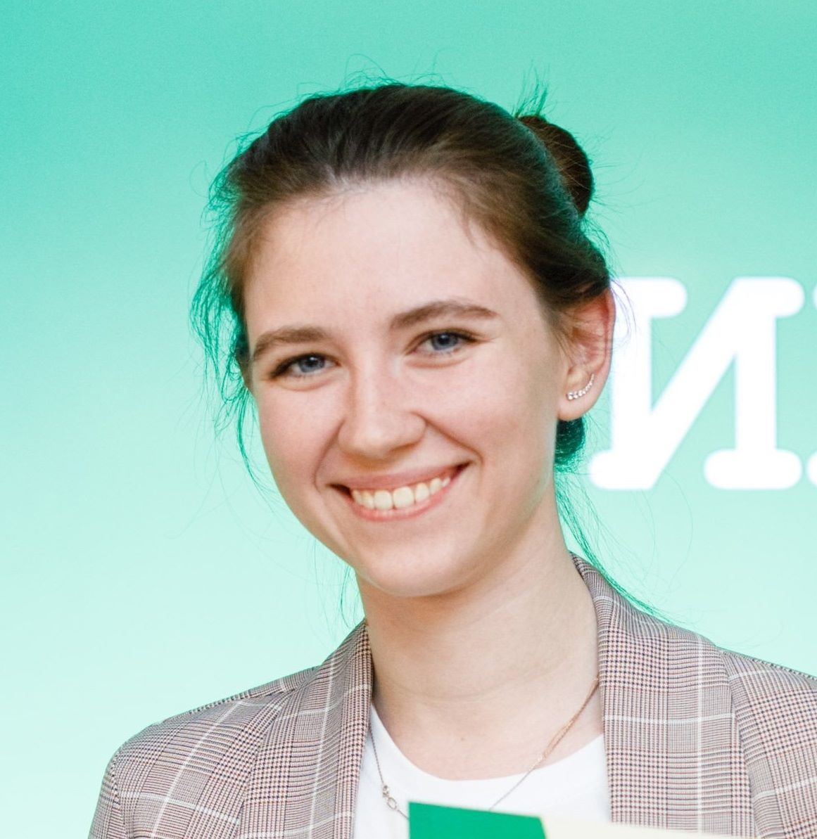
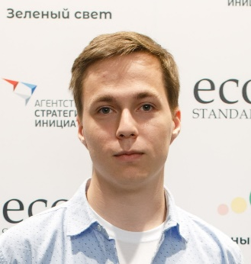
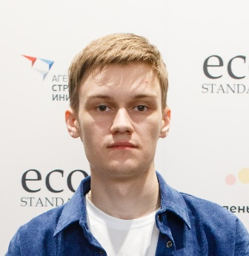
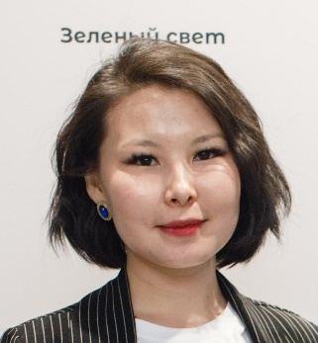
Кейсы участников
«Эколь» - онлайн-журнал о моде и экологии
Москва
Внедрение технологий NFT в
экологические кейсы
Томск
Настольная игра
«Экологические вызовы
XXI века»
Москва
«Создание интерактивной карты пунктов сортировки и переработки пищевых отходов для юридических лиц»
Санкт-Петербург
Калькулятор парниковых газов
Махачкала
Справочник молодого эколога – мобильное приложение
Новосибирск
«Путь отходов в городе Улан-Удэ»
Улан-Удэ
«Чилим. Чистые берега»
Астрахань

Slide 8
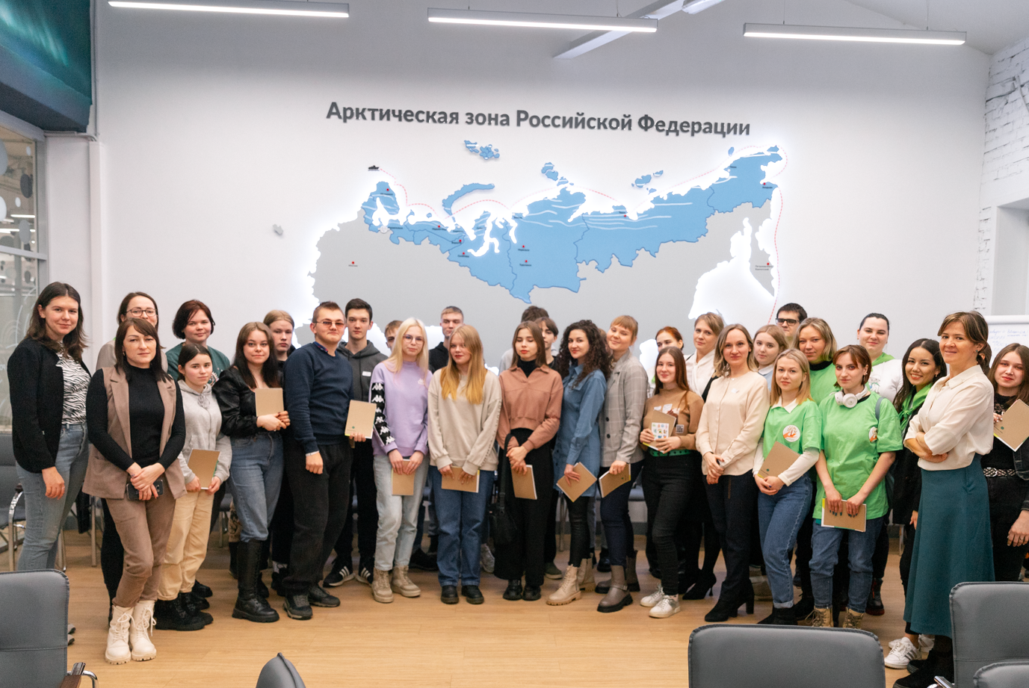



Партнеры

Slide 9
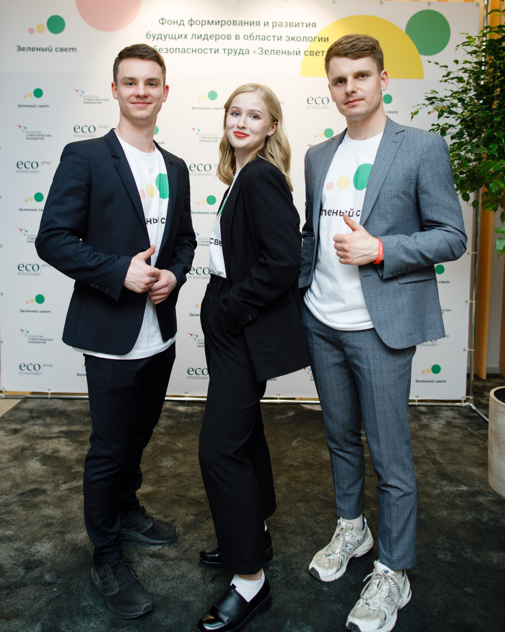
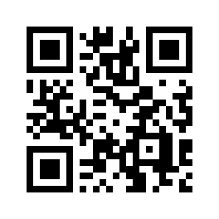

Контакты
info@zelsvet.pro +7 495 229 14 92

